Slide 1
FUNDAMENTAÇÃO TEÓRICA

Slide 2
FUNDAMENTAÇÃO TEÓRICA
O que é uma fundamentação teórica?
A fundamentação teórica (referencial teórico ou revisão da literatua) é uma visão crítica da pesquisa existente que é significante para o trabalho que o pesquisador está a desenvolver.
Deve-se tomar cuidado de não confundir a fundamentação teórica com um resumo.
O pesquisador deve analisar o trabalho, mostrar as relações entre os diferentes trabalhos e, finalmente, mostrar como os trabalhos anteriores se relacionam com o seu próprio trabalho.

Slide 3
FUNDAMENTAÇÃO TEÓRICA
Objectivo da fundamentação teórica
Captar o estado da arte de um campo do conhecimento.
A partir da revisão dos trabalhos antigos (clássicos) e recentes, identificar as áreas nas quais a pesquisa mais profunda é benéfica.
Propósitos da fundamentação teórica
Comunicar aos leitores quais conhecimentos e ideias foram estabelcidas acerca desse tema e quais são os seus pontos fortes e seus pontos fracos.
Como parte do texto, artigo ou dissertação, a fundamentação teórica deve ser definida por um conceito que direcciona (por exemplo, o objectivo de pesquisa, o problema ou assunto que está sendo discutido.)

Slide 4
FUNDAMENTAÇÃO TEÓRICA
Uma boa fundamentação teórica deve atender
Ser organizada e relacionada directamente com o tema do trabalho de pesquisa ou com a questão de pesquisa que está sendo desenvolvida.
Identificar a literatura na qual a pesquisa dará uma contribuição e contextualizar a pesquisa dentro dessa literatura;
Construir um entendimento dos conceitos teóricos e das terminologias utilizadas;
Sintetizar os resultados num resumo do que é conhecido e do que não se conhece sobre o assunto;
Identificar áreas de contorvérsias na literatura;
Facilitar a elaboração de uma bibliografia ou lista de fontes que foram consultadas.
Formular questões que necessitam de pesquisa mais profunda.

Slide 5




FUNDAMENTAÇÃO TEÓRICA
Como integrar um artigo na fundamentação teórica?
Pesquisar um artigo científico
Integrar na fundamentação teórica
Analisar comparar e sintetizar
Seu trabalho
Outras pesquisas

Slide 6
FUNDAMENTAÇÃO TEÓRICA
Importância de escrever uma fundamentação teórica
Antes de investigar a fundo qualquer teoria ou argumento que tenha sido desenvolvida é necess´rio descobrir o que outras pessoas pesquisaram sobre esta área;
Espera-se que a fundamentação teórica cubra as principais linhas de pensamento, investigue os mais significantes e recentes trabalho e introduza alguns dos mais proeminentes pesquisadores da área ;
Elaborar hipóteses e fornecer subsídios para arranjar argumentações que possam sustentar ou refutar as hipóteses;
Oferecer condições de explicação dos fenómenos, de modo a trabalhar a razão de ser assim e não de outra maneira.

Slide 7
FUNDAMENTAÇÃO TEÓRICA
Como escrever uma boa fundamentação teórica?
Uma fundamentação teórica de alta qualidade é completa e focada em conceitos. Ela cobre a literatura relevante sobre o tema e não se baseia numa única metodologia de pesquisa, um único grupo de peródicos.
A organização da revisão deve começar com uma coerente estruturação conceitual do tema;
As maiores contribuições para a fundamentação teórica se encontram nos periódicos que podem ser acedido das bases de dados, artigos, teses e livros;
Uma boa readção científica deve ser clara e precisa. A clareza é conseguida com uma redação simples e directa;
Ao elaborar uma fundamentação teórica, tente elaborar um esquema conceptual e mapas mentais.

Slide 8
FUNDAMENTAÇÃO TEÓRICA
O mapa conceptual pode ser usado para:
Identificar palavras adicionais para busca durante a pesquisa
Esclarecer o pensamento acerca da estrutura da fundamentação teórica na preparação para a fundamentação teórica
Entender a teoria, conceitos e as relações entre elas.
O mapa conceptual é uma fotografia do território em estudo e representa os conceitos naquela área e relações entre eles.

Slide 9
FUNDAMENTAÇÃO TEÓRICA
Exemplo do mapa conceptual
Gestão do conhecimento
E-serviços
Qualidade de serviço
Call-center
Conhecimento e dados do cliente
Serviço ao cliente
Sistema de gestão do relacionamento com clientes
Marketing de relacionamento
Ciclo de vida do relacionamento
Valor do cliente
Tipos de relacionamento

Slide 10
FUNDAMENTAÇÃO TEÓRICA
Lista de verificação para uma boa fundamentação teórica
Por que este é um tema interessante;
O que é conhecido e o que não é conhecido;
Quais são as lacunas a ser em prenchidas?
Quais as lacunas o seu trabalho pretende preencher e porque elas foram preenchidas?
Como pretende prencher as lacunas?
Qual a tese, problema ou questão de pesquisa que a fundamentação teórica auxilia a definir?
A literatura utilizada foi criticamente analisada?
A fundamentação teórica sintetiza o conhecimento da literatura numa contribuição significativa?

Slide 11
FUNDAMENTAÇÃO TEÓRICA
Fontes de informação para a fundamentação teórica
Literatura académica que pode ser encontrada em teses, dissertações e artigos científicos;
Os artigos podem estar publicados em revistas científicas (journals) ou em congressos;
Livros, principalmente aqueles que são considerados clássicos para um dado tema.
As boas publicações são escritas por um autor responsável com uma vasta experiência no campo do conhecimento abordado pelo tema, e possuem referências de outras literaturas associadas.
Recursos da internet (pag. da web) também são consideradas fontes de informação, mas devem ser usadas com cuidado.

Slide 12
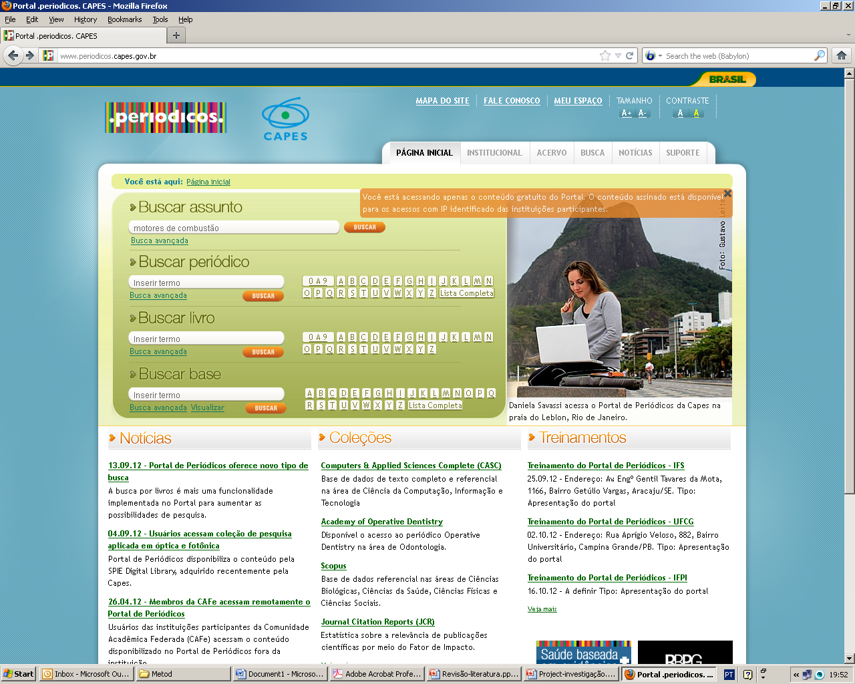
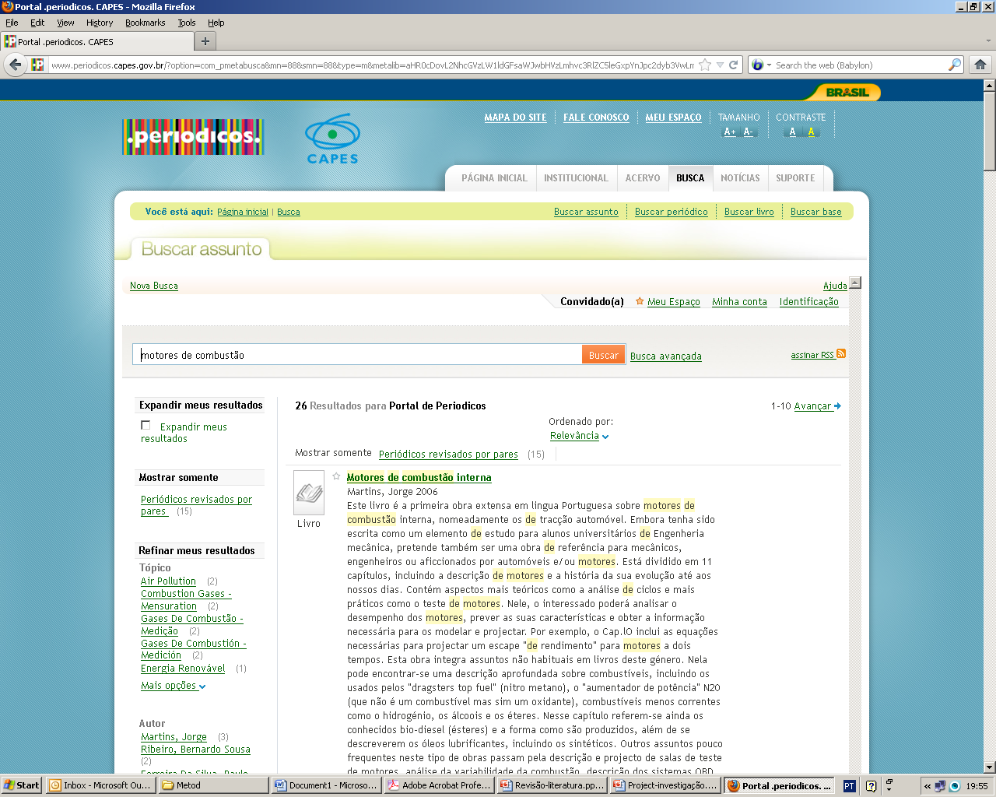
FUNDAMENTAÇÃO TEÓRICA
Portal de periódicos

Slide 13

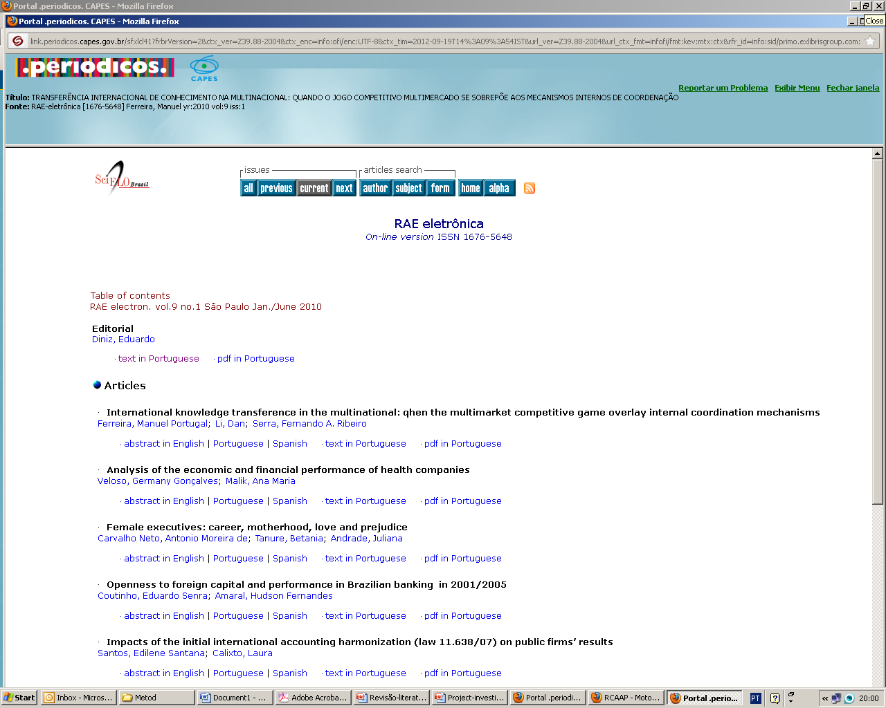
FUNDAMENTAÇÃO TEÓRICA
Bases de dados relacionadas

Slide 14
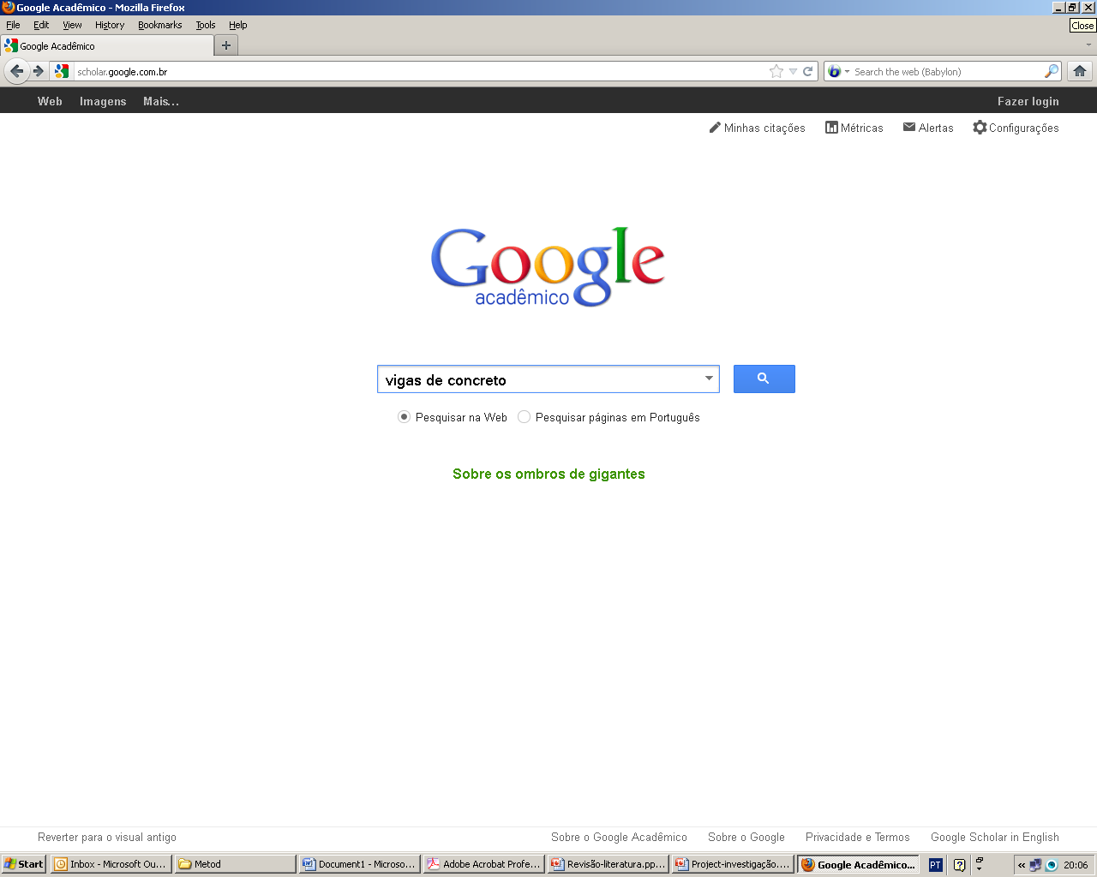
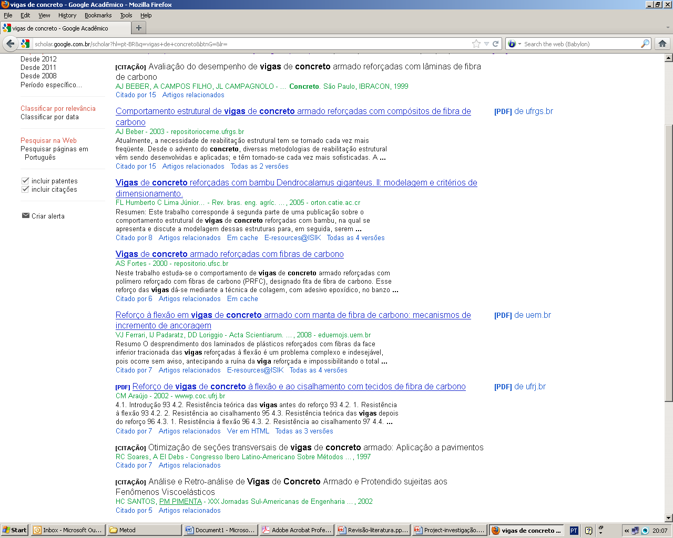
FUNDAMENTAÇÃO TEÓRICA
Google académico

Slide 15
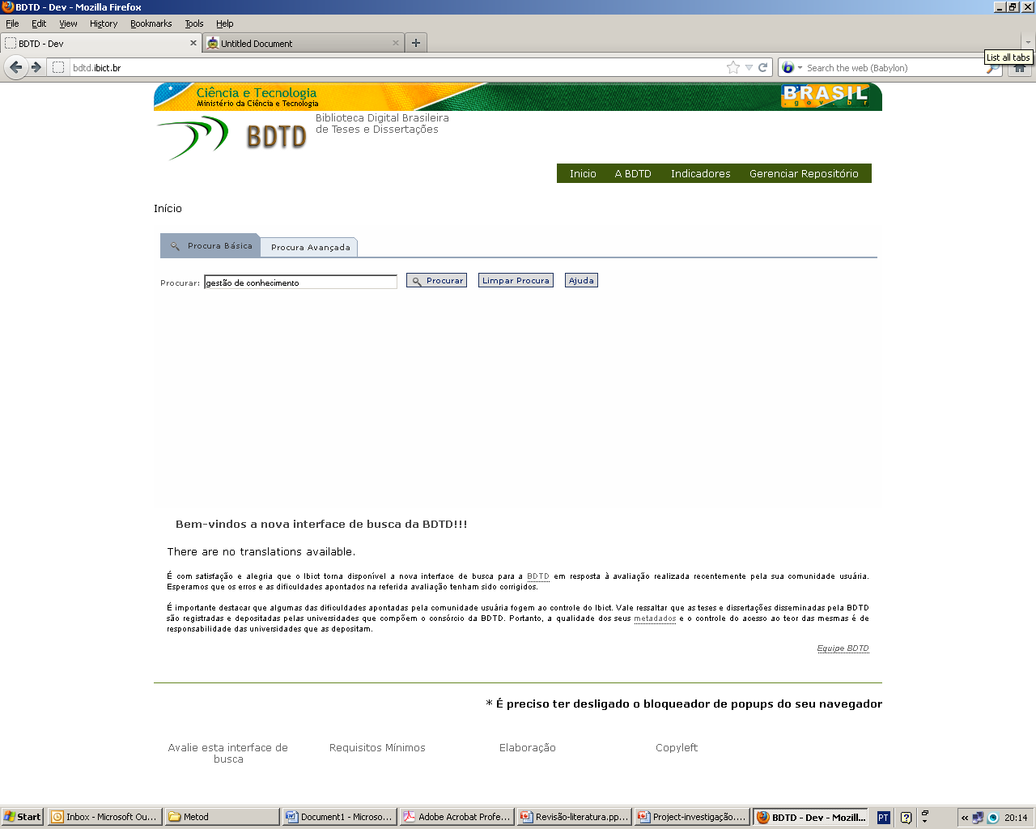
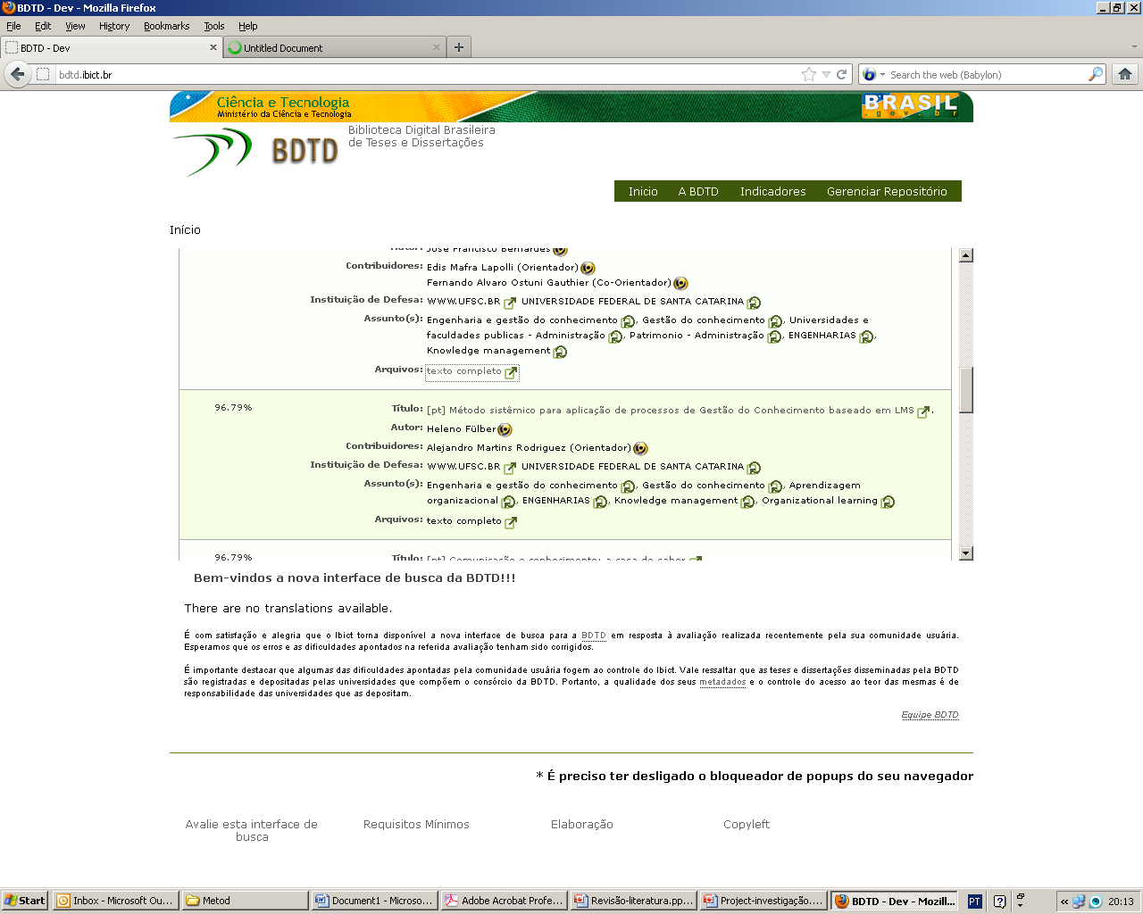
FUNDAMENTAÇÃO TEÓRICA
Portais de bases de dados
http://bdtd.ibict.br

Slide 16
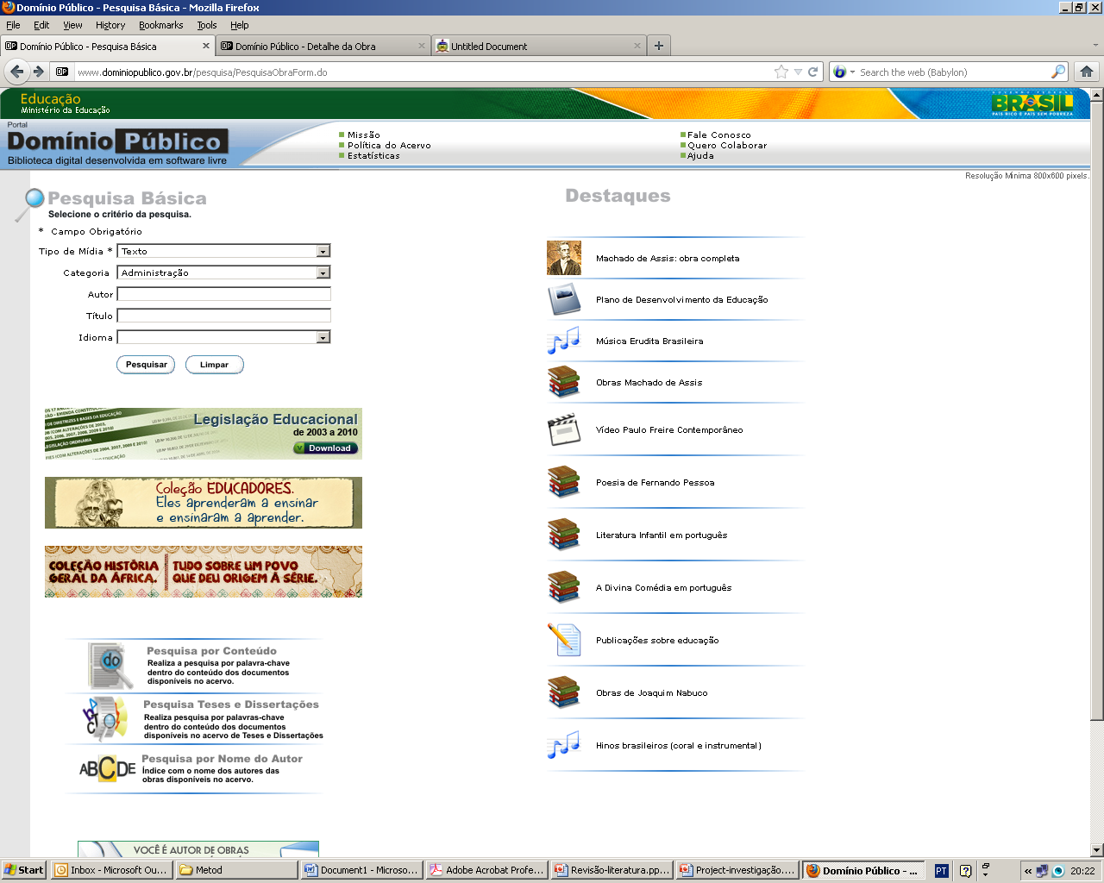
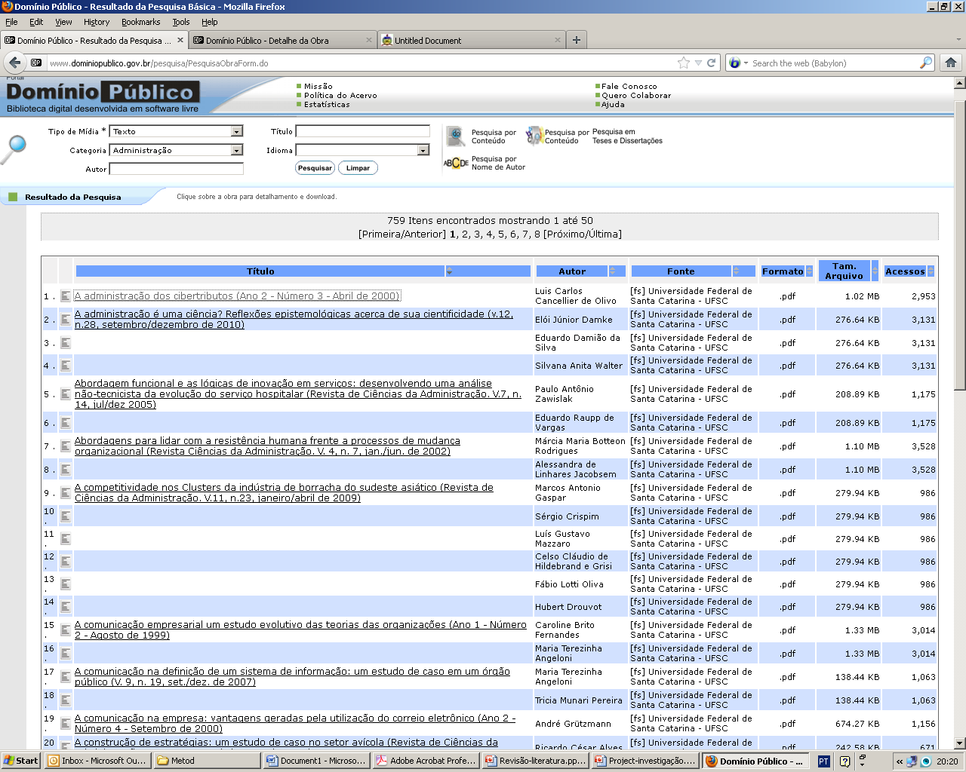
FUNDAMENTAÇÃO TEÓRICA
Portais de bases de dados
http://www.dominiopublico.gov.br

Slide 17
FUNDAMENTAÇÃO TEÓRICA
Outros portais em português
Endereço electrónico
http://serviços.capes.gov.br/capesdw
http://horus.cgb.unesp.br/cgb/bibliotecadigital
http://bdtd.bce.unb.br/tedesimplificado
http://libdigi.unicamp.br
http://www.teses.usp.br
http://teses.eps.ufsc.br/bibliotecadigital
Sites congressos
www.abepro.org.br
www.simpep.feb.unesp.br/anais.php
www.aedb.br/seget/index.html

Slide 18
OBRIGADO

